Slide 1
NUTRICION Y SALUD
Unidad n° 1:
Marcia Palma Altamirano
Octavos basicos A y B
Biología

Slide 2
Objetivos de aprendizaje:
OA 05: Explicar, basados en evidencias, la interacción de sistemas del cuerpo humano, organizados por estructuras especializadas que contribuyen a su equilibrio.
OA 07: Analizar y evaluar, basados en evidencias, los factores que contribuyen a mantener un cuerpo saludable, proponiendo un plan que considere: Una alimentación balanceada, Un ejercicio físico regular, Evitar consumo de alcohol, tabaco y drogas.

Slide 3
TIPOS DE NUTRIENTES

Slide 4
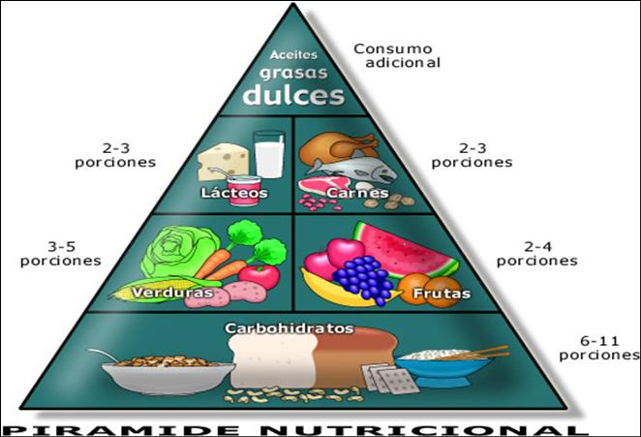
PIRÁMIDE ALIMENTICIA

Slide 5
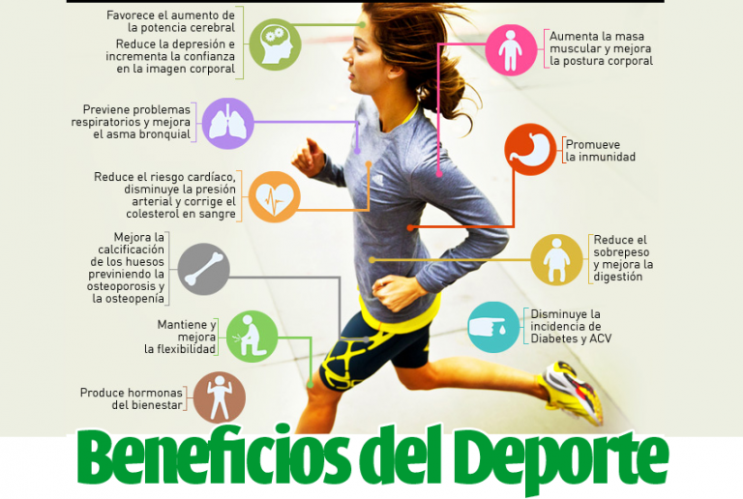

Slide 6
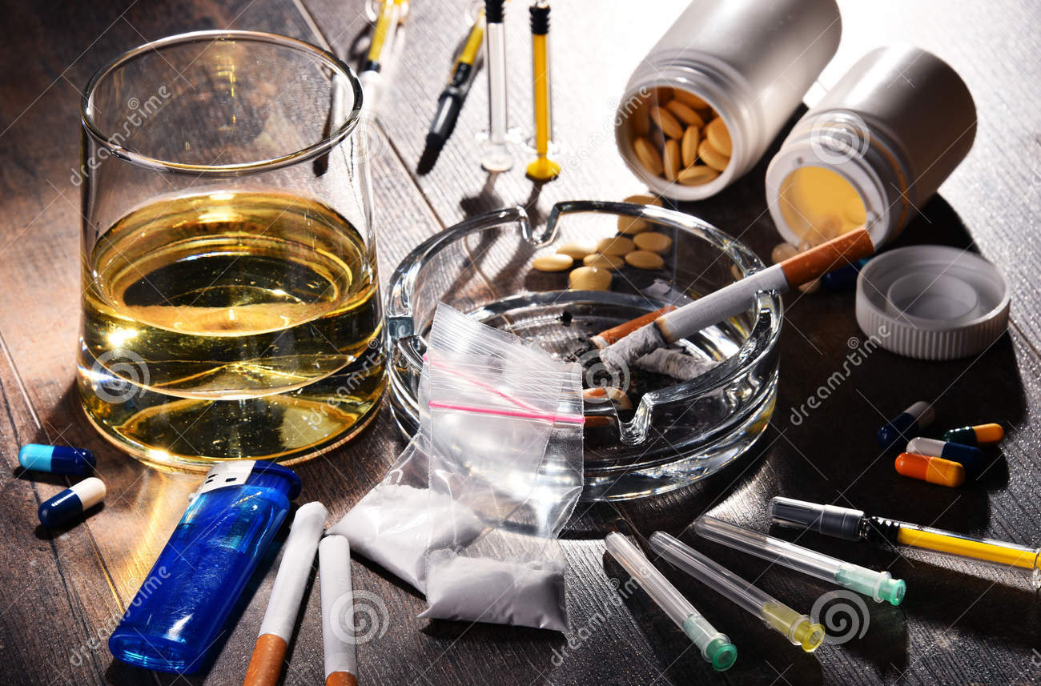
Abuso de sustancias

Slide 7
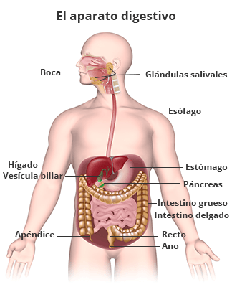
SISTEMA DIGESTIVO

Slide 8
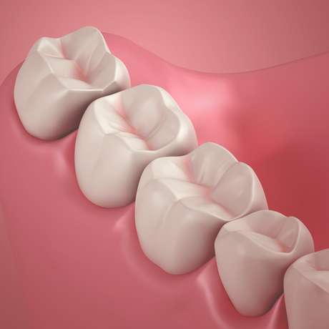
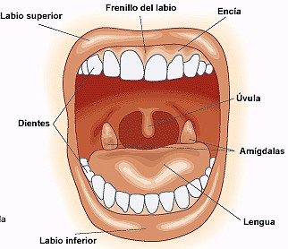
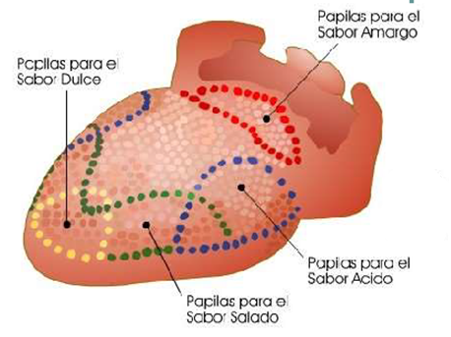
1. Ingestión:

Slide 9
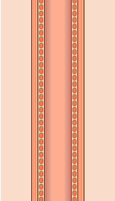
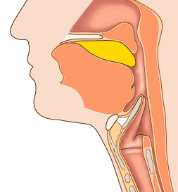
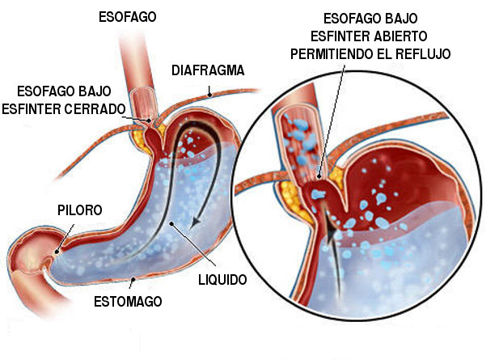
Deglución

Slide 10
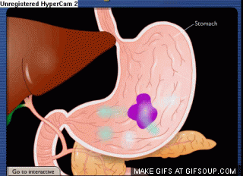
2. Digestión:

Slide 11
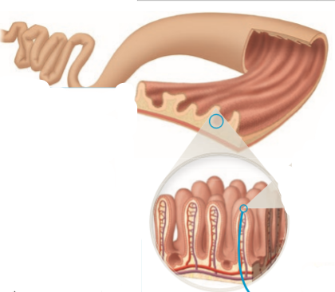
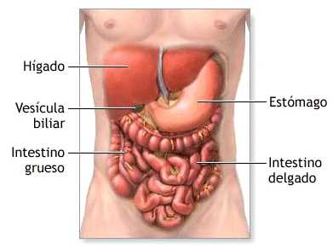
3. Intestino delgado: digestión y absorción.

Slide 12
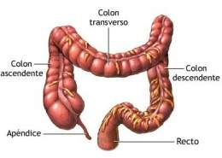
4. Intestino grueso: Egestión

Slide 13
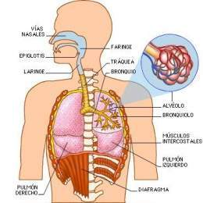
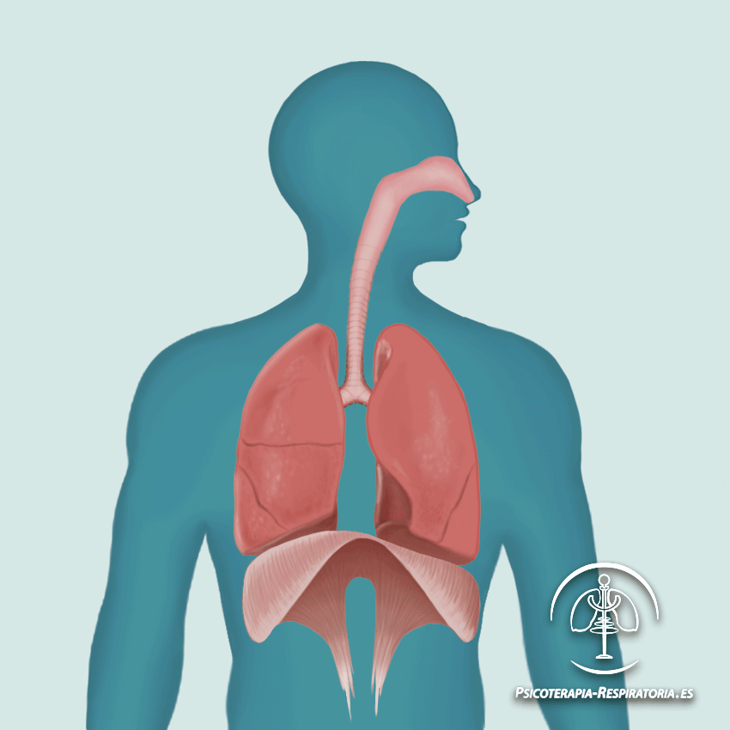
SISTEMA RESPIRATORIO

Slide 14
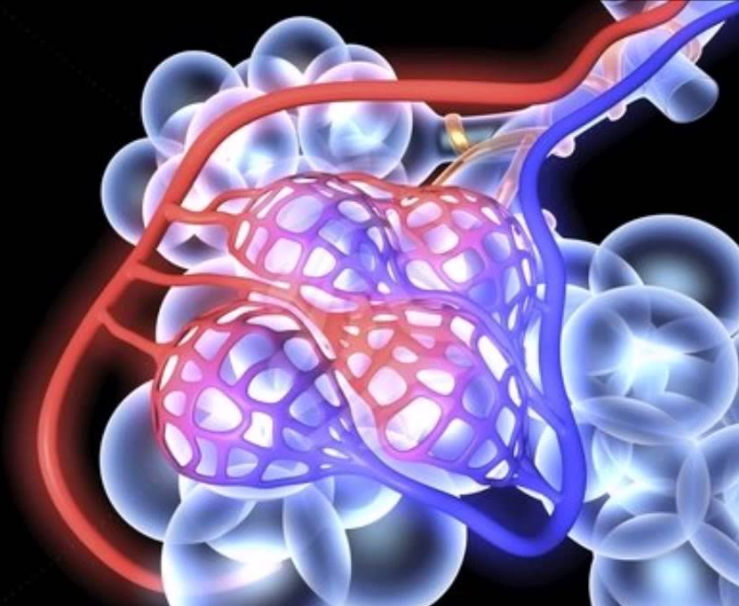
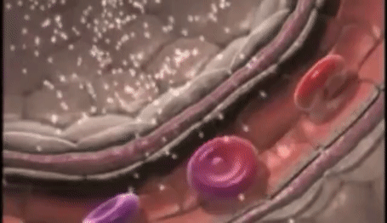
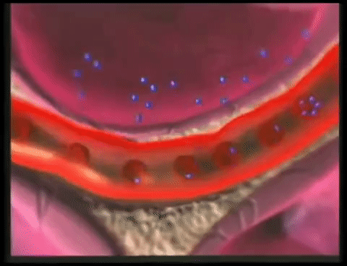
A.
B.

Slide 15
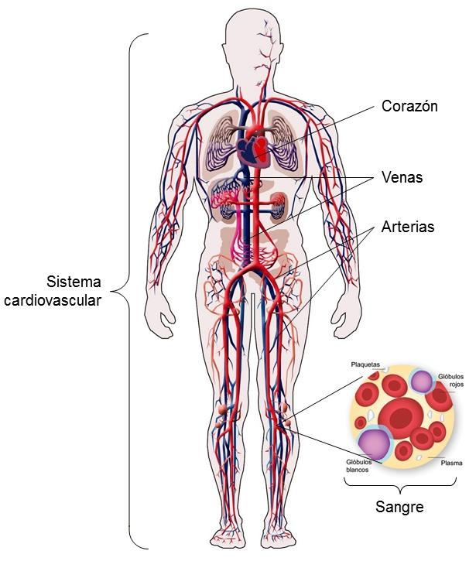
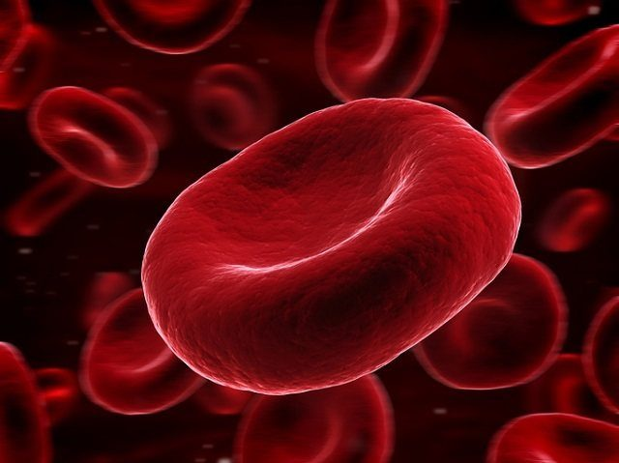
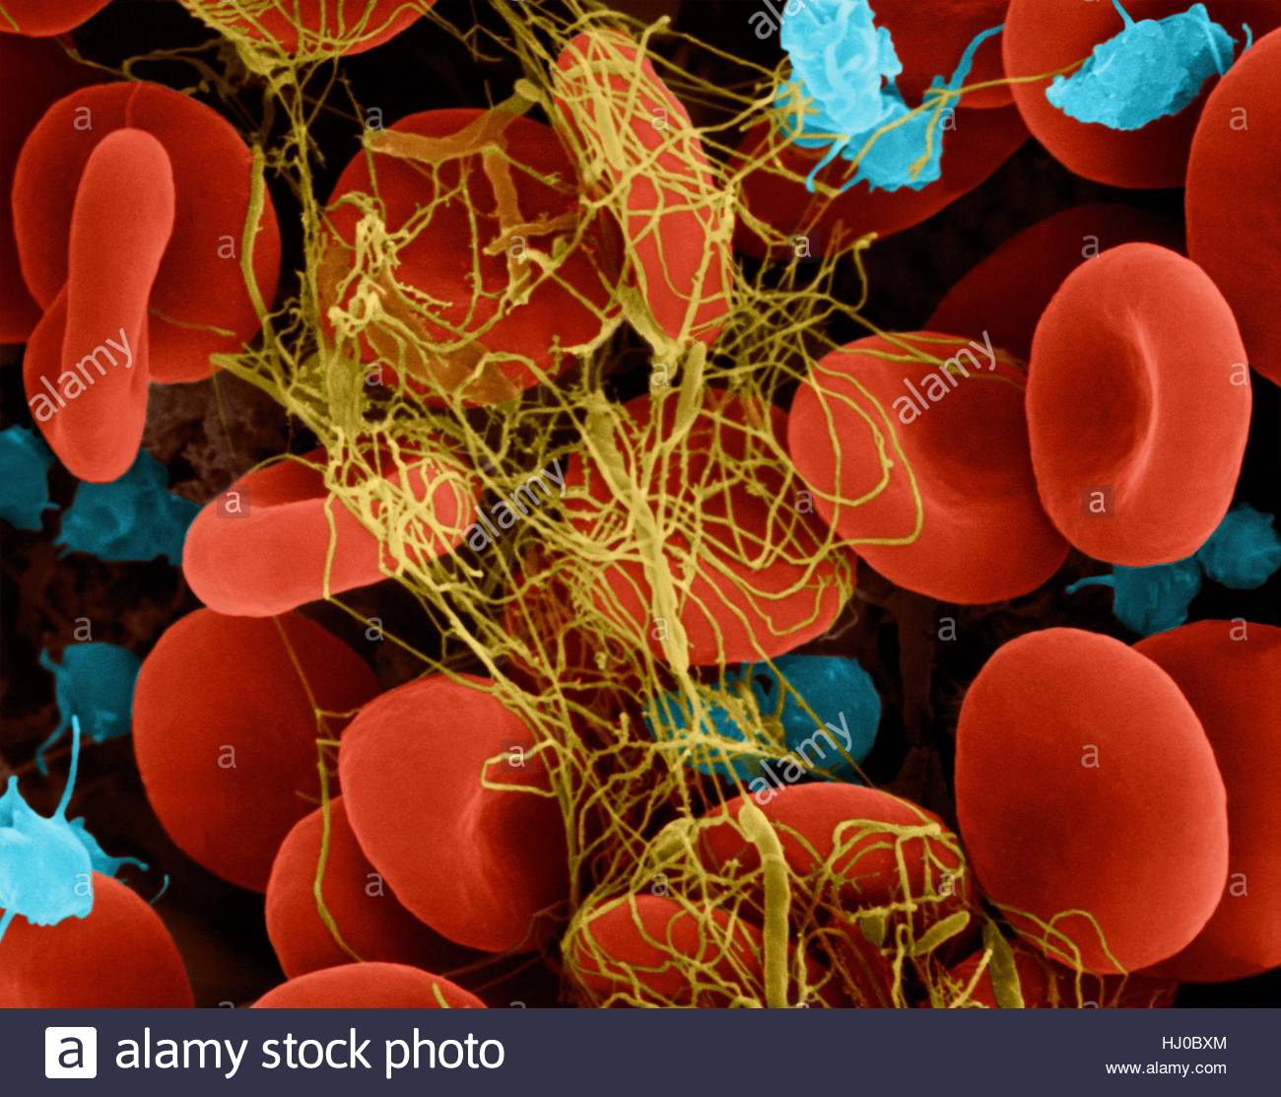
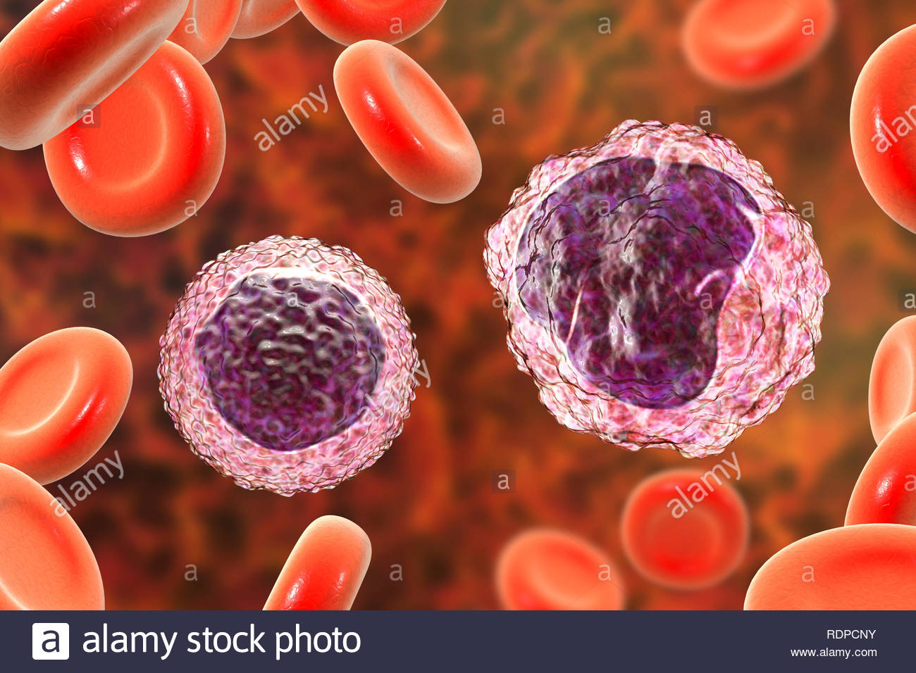
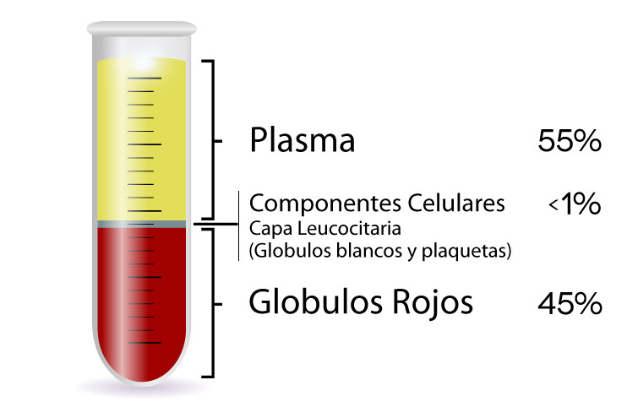
SISTEMA CIRCULATORIO
La sangre
Glóbulos rojos
Plasma
Glóbulos blancos

Slide 16
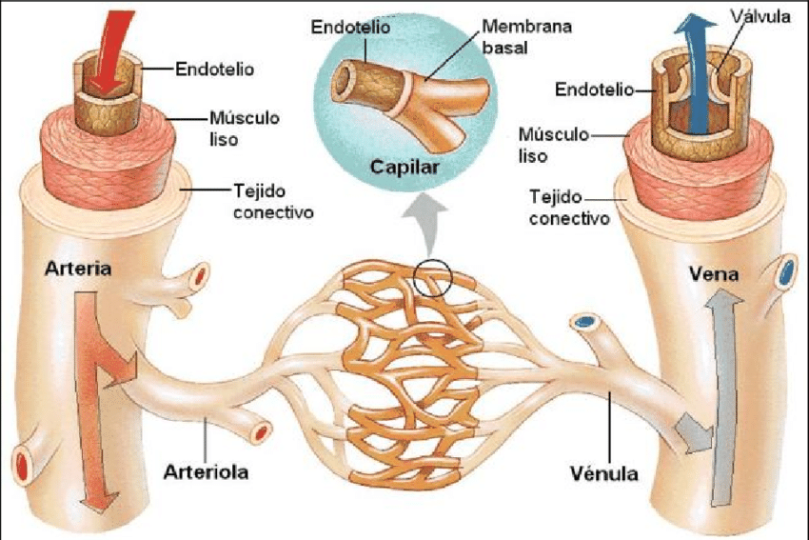
Los Vasos Sanguíneos

Slide 17
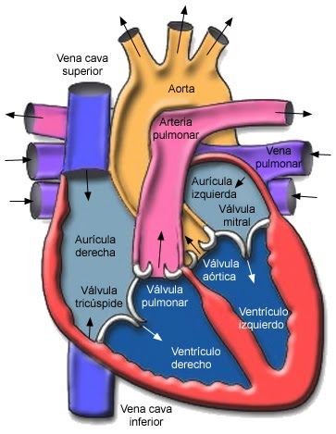
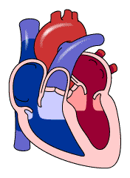
El Corazón

Slide 18
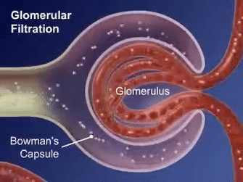
SISTEMA RENAL

Slide 19
¿Cómo se integran los 4 sistemas antes mencionados en la nutricion?

Slide 20
ACTIVIDAD
Trabajemos con el libro virtual “Sciencie Techbook” en la unidad 1: ¿Cómo contribuye las células a la estructura y la actividad de los organismos? Concepto 1.1: Sistemas del cuerpo humano:
Desarrolla la actividad “sistemas del cuerpo” al finalizar la sección ENGANCHAR.
Desarrolla la actividad “funciones de los sistemas corporales” y la actividad “elecciones saludables” al finalizar la sección EXPLORAR.
Desarrolla la actividad “Explicación Científica” en la sección EXPLICACION.
Desarrolla la actividad “dietas bajas en carbohidratos” y “dietas de moda” presentes en la sección ELABORAR (Stem en acción).
Desarrolla la evaluación presente en EVALUACIÓN.

